Slide 1
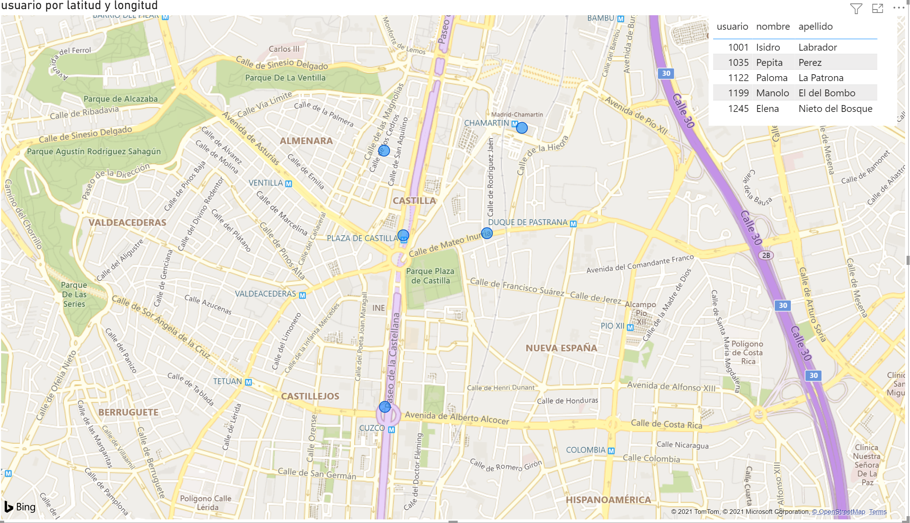
4)MODELO RECOMENDADOR RUTA
USUARIOS
S

Slide 2
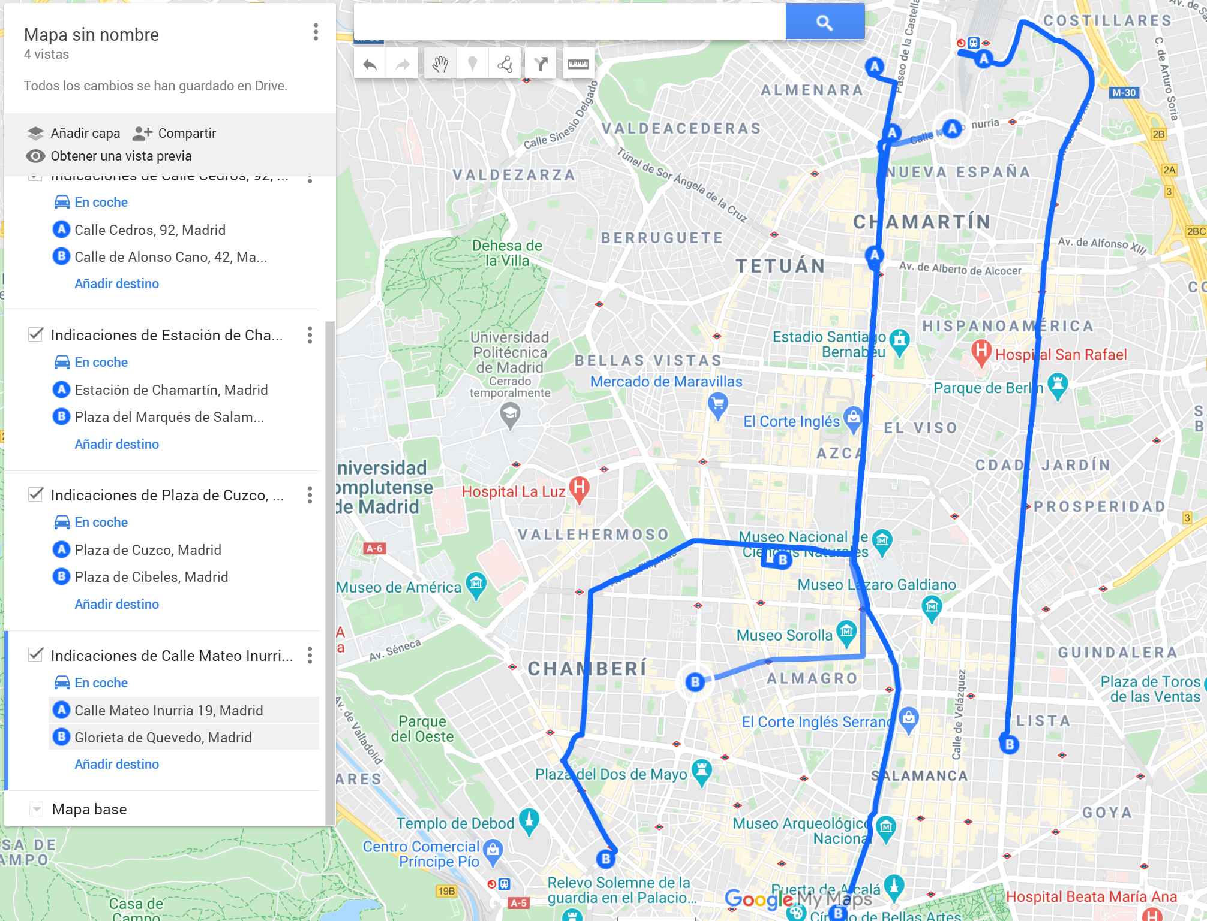
1001-Isidro Labrador
1122-Paloma La Patrona
1135-Elena nieto Del Bosque
1035-Pepita Perez
1199-Manolo el del Bombo

